Slide 1


Slide 2
π

Slide 3


Slide 4


Slide 5
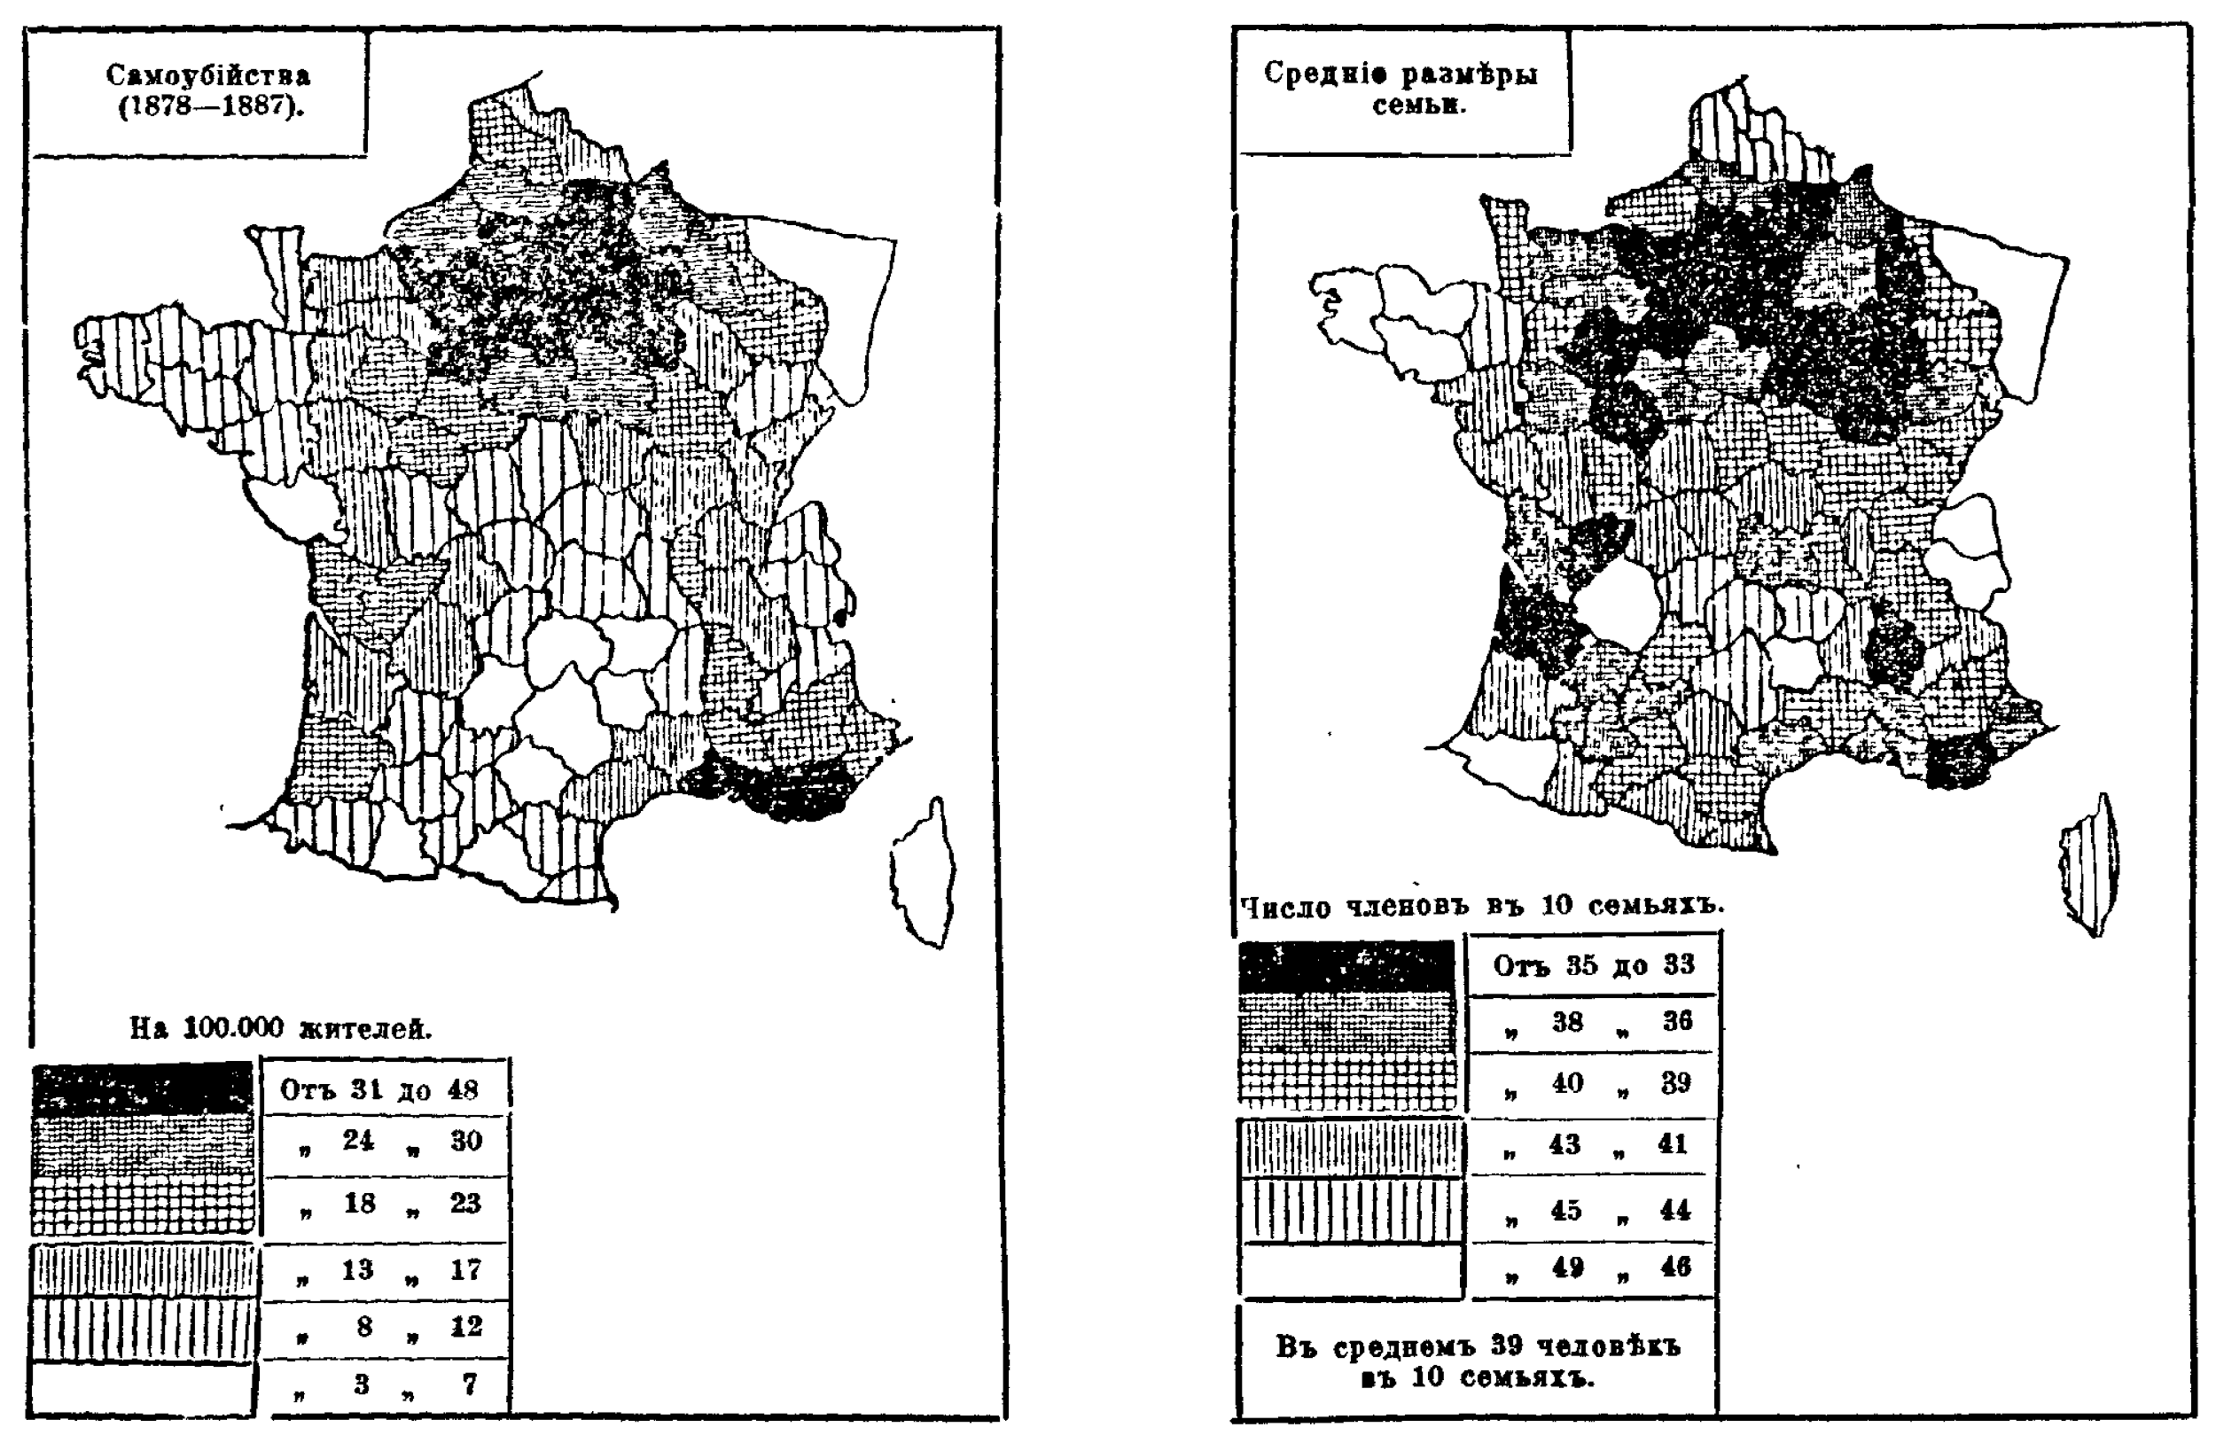

Slide 6
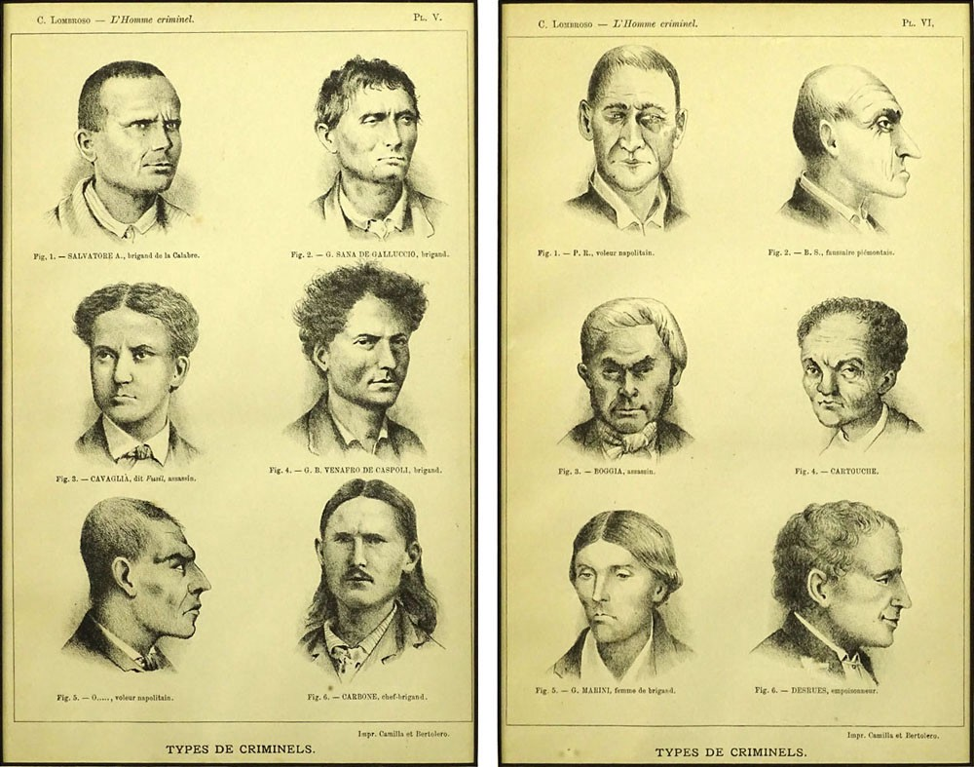

Slide 7
sXXI

Slide 8
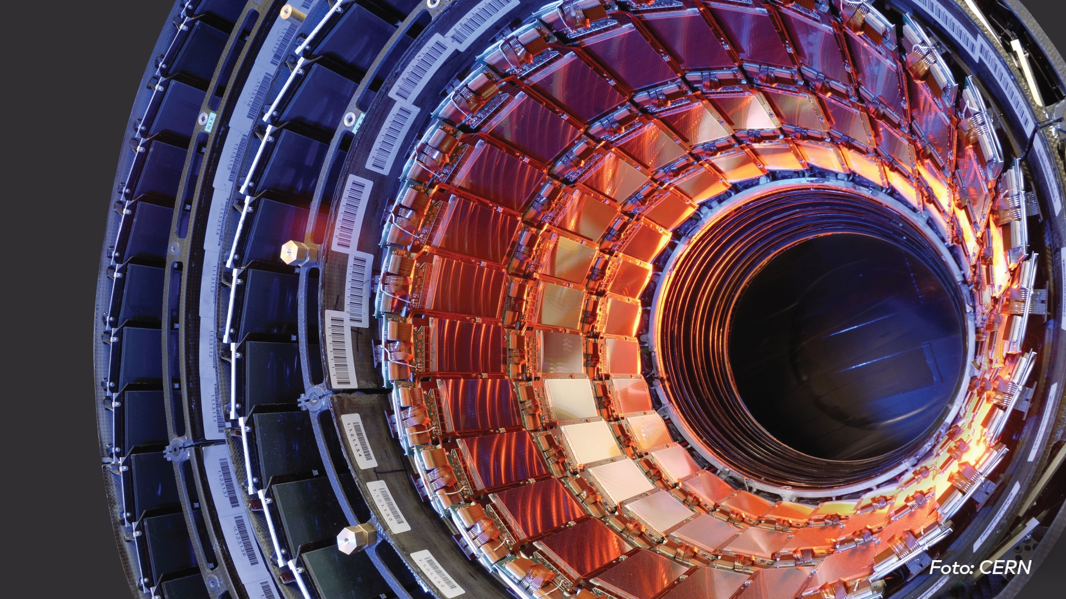
20 PETAbytes al año

Slide 9
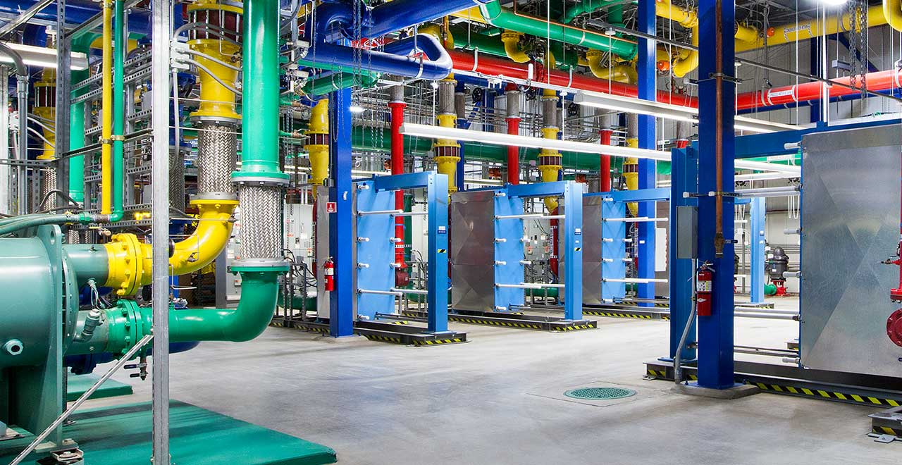
PETAbytes
20 PETAbytes al día

Slide 10
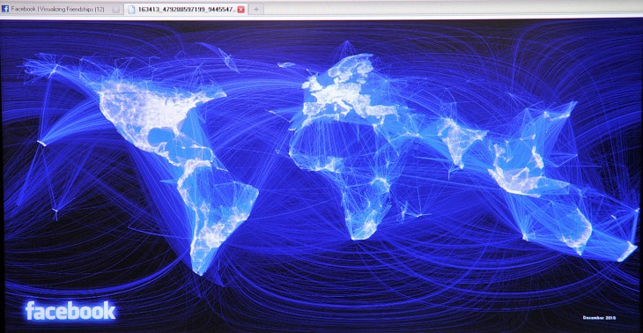
PETAbytes

Slide 11
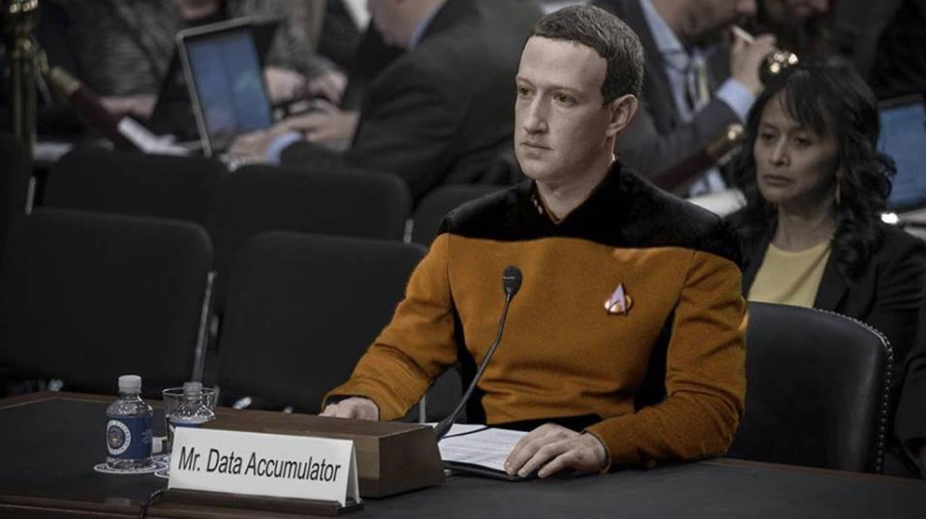
PETAbytes

Slide 12
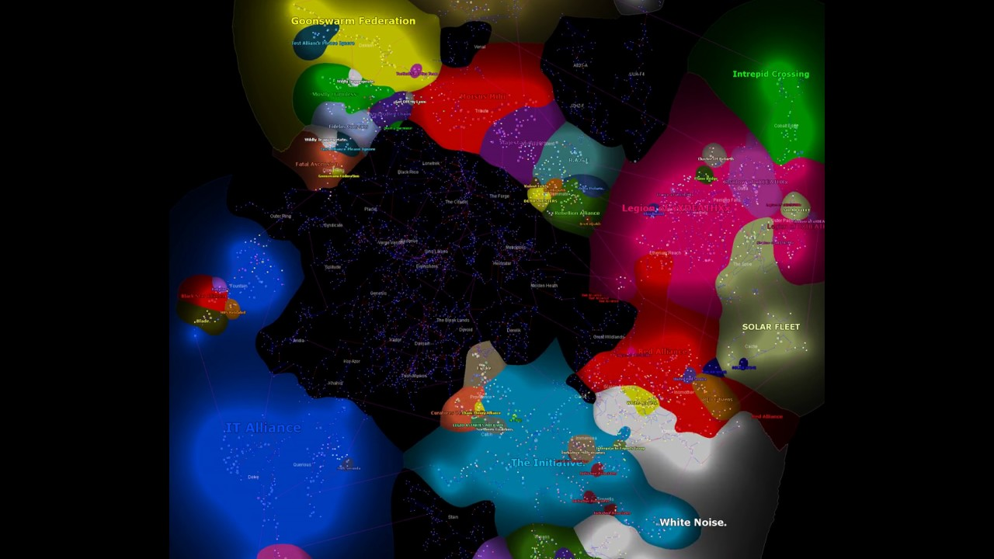
PETAbytes

Slide 13

PETAbytes

Slide 14
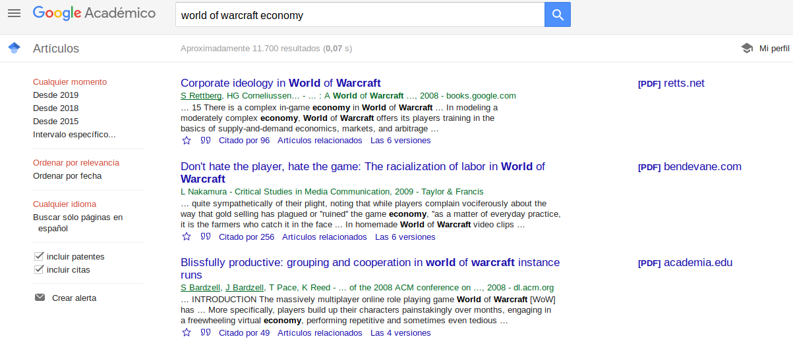

Slide 15

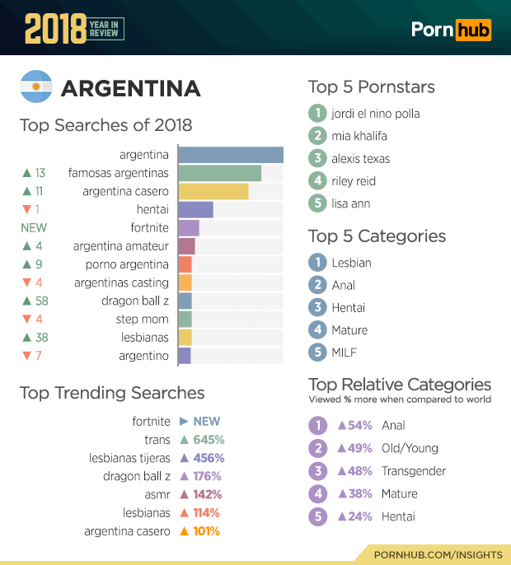

Slide 16
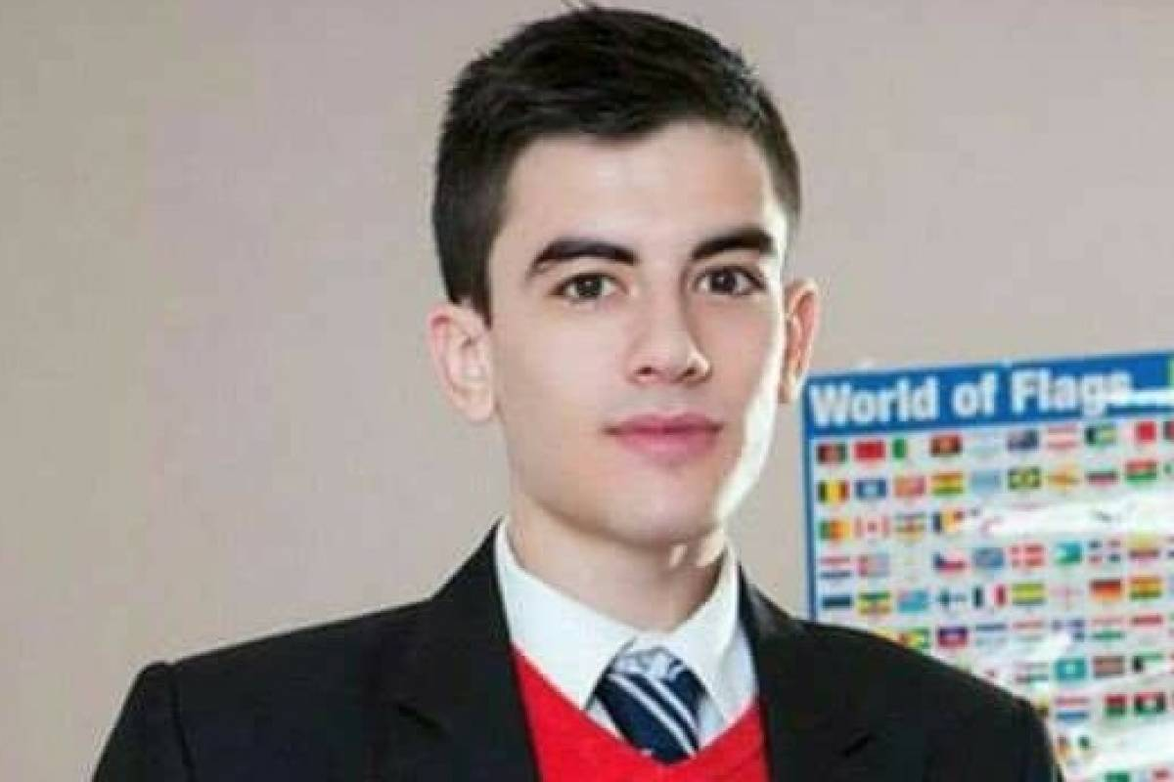

Slide 17


Slide 18
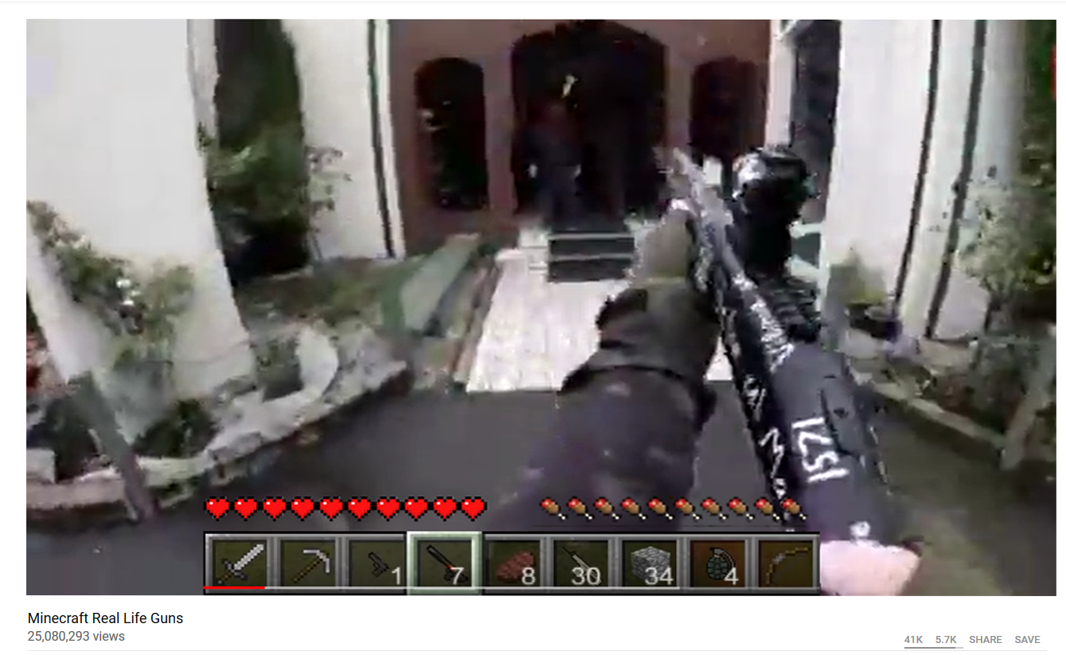

Slide 19
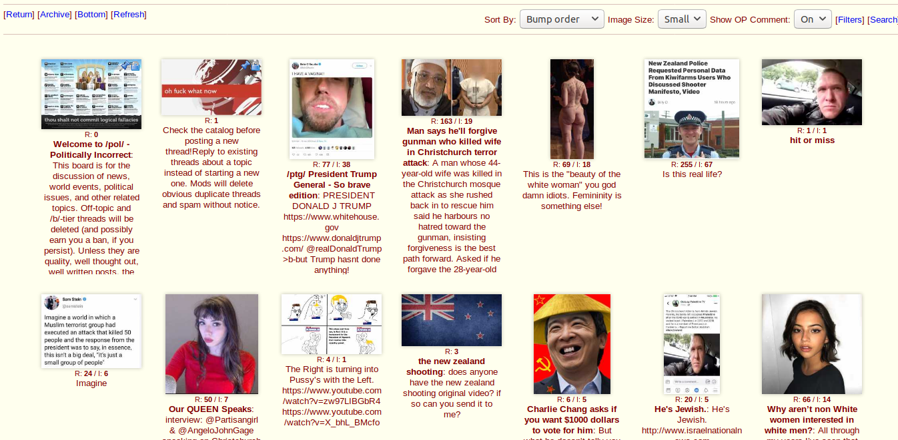

Slide 20
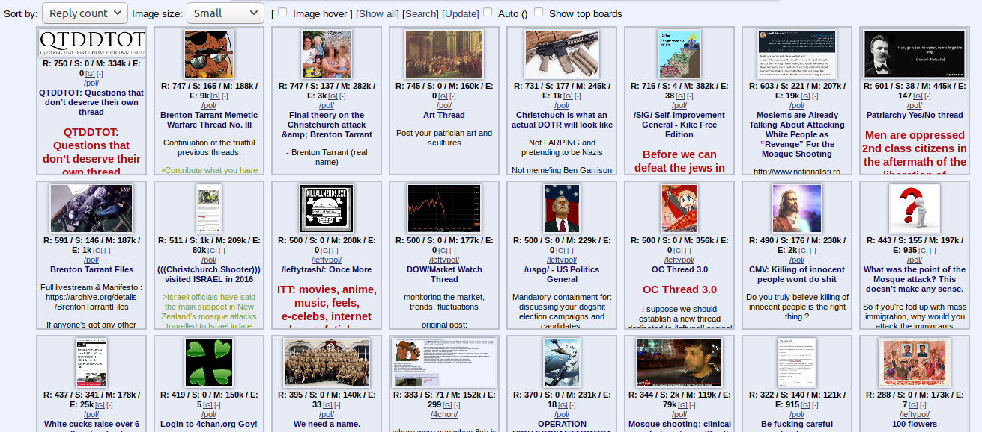

Slide 21



Slide 22
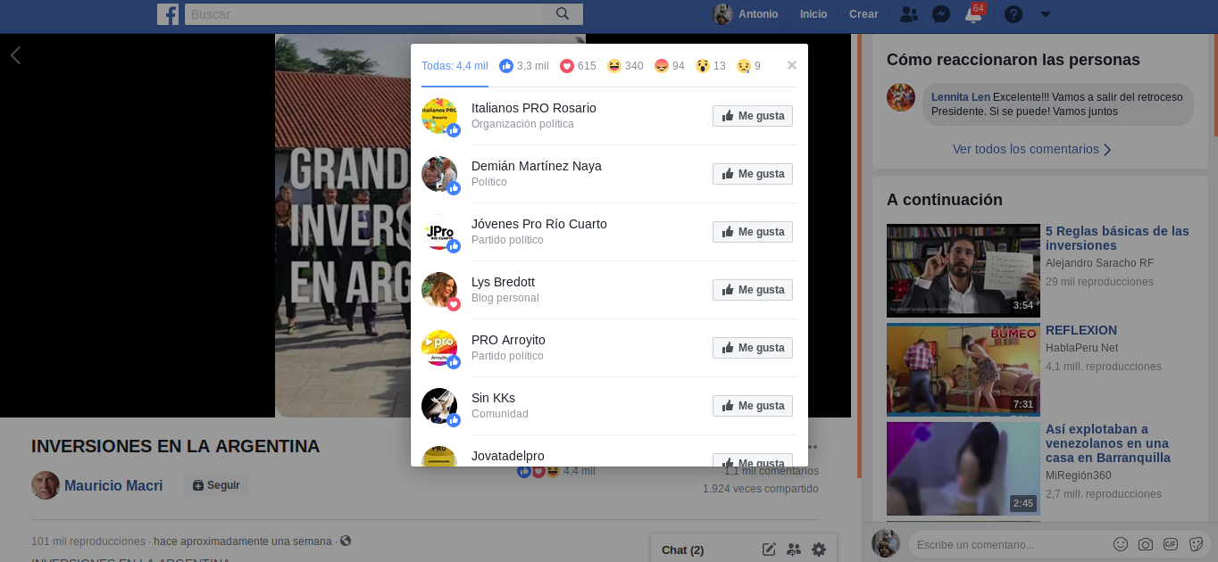

Slide 23
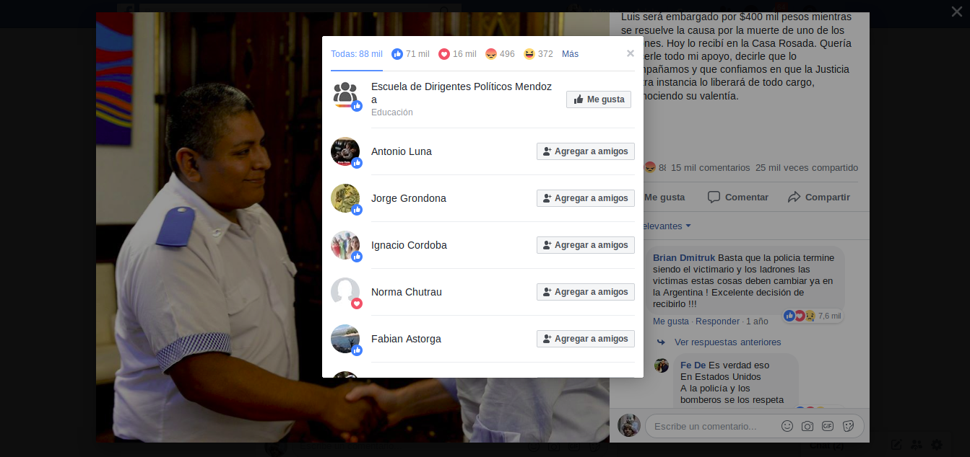

Slide 24
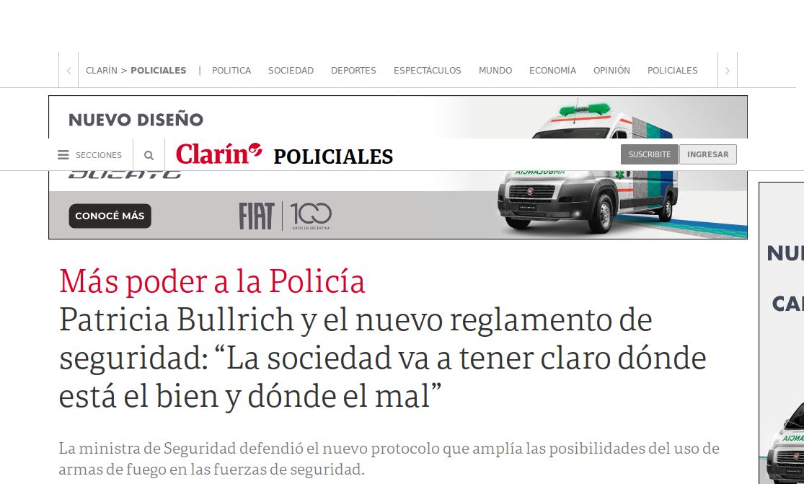

Slide 25
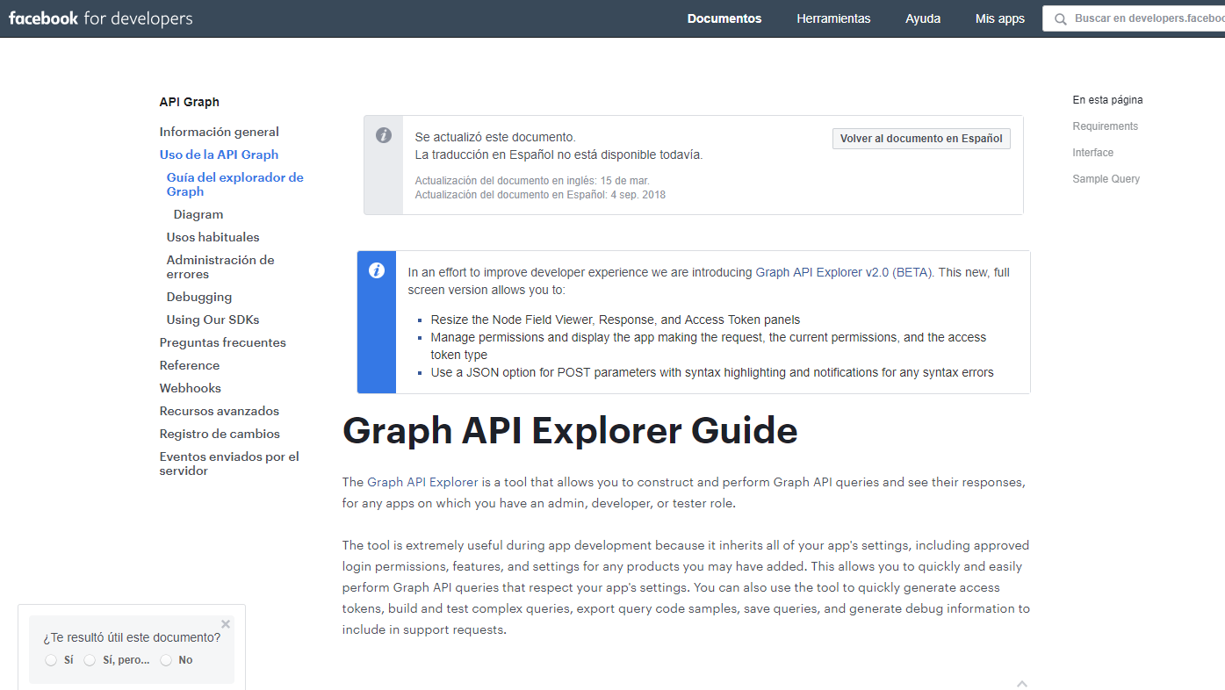

Slide 26
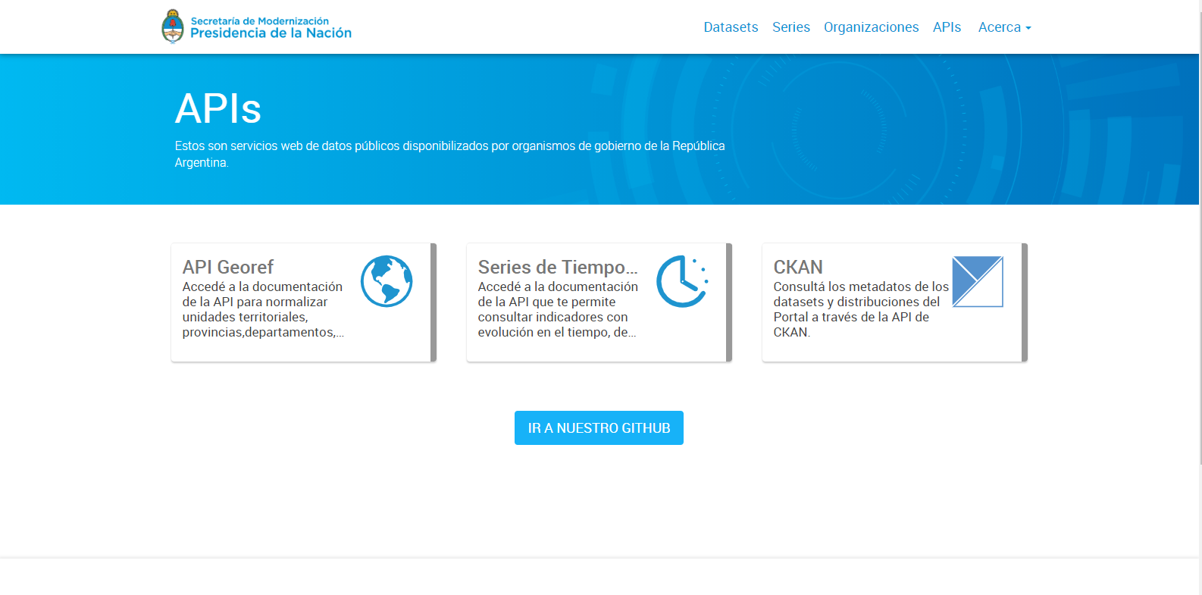

Slide 27
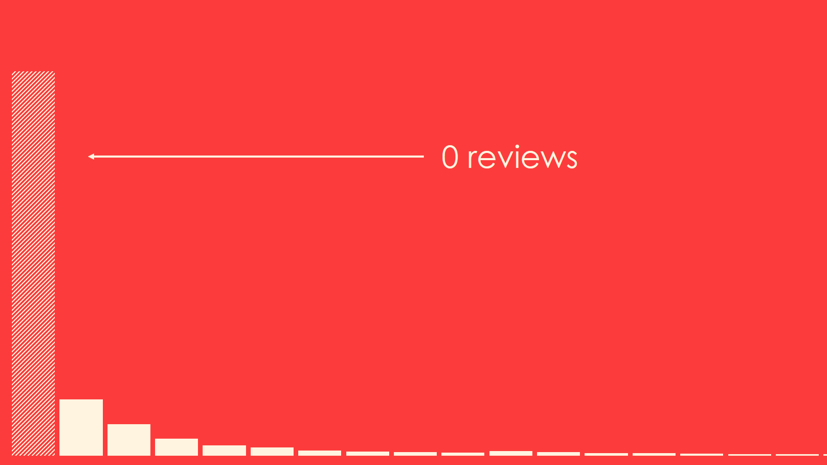

Slide 28
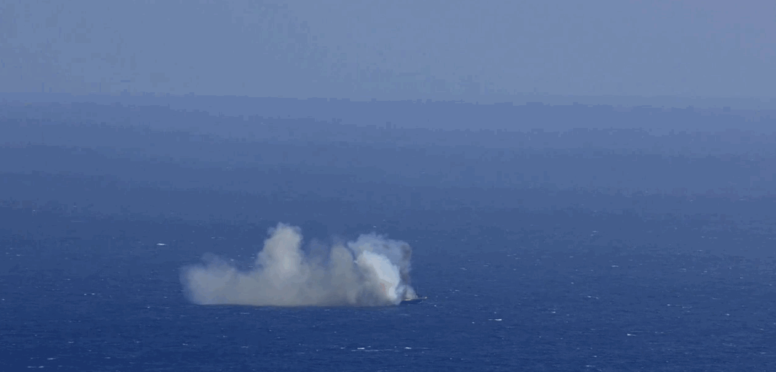

Putting together SpaceX rocket landing blooper reel. We messed up a lot before it finally worked, but there's some epic explosion footage …

Slide 29
DATOS EN CIENCIA C. POLÍTICA

Slide 30
1

Slide 31
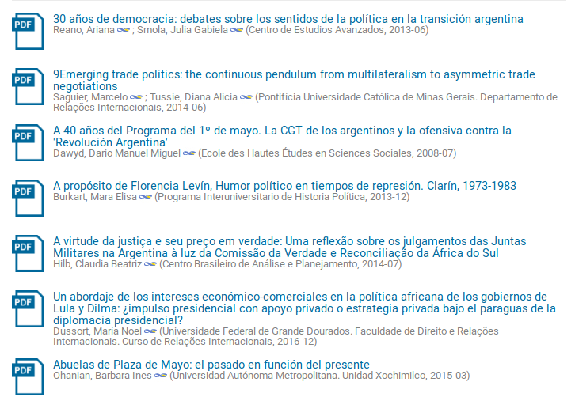
Notes:
Nos estamos perdiendo toda una dimensión que haría llorar a durkheim

Slide 32
ESTRUCTURA DE LAS CLASES

Slide 33
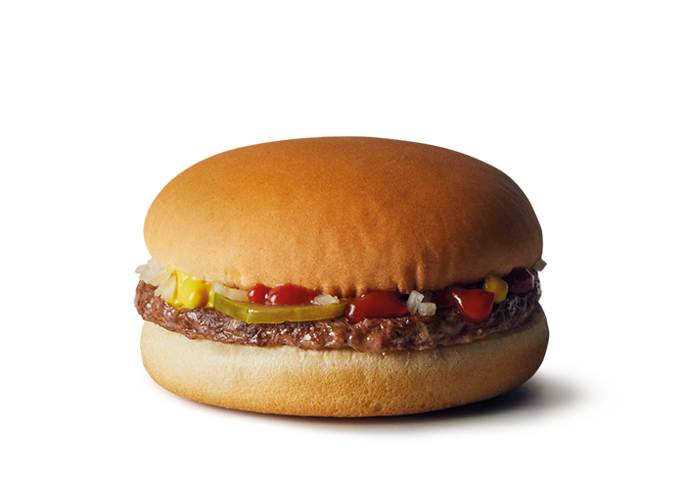
TEÓRICO
PRÁCTICO

Slide 34


Slide 35


Slide 36
data(data_corpus_sotu, package = "quanteda.corpora")
pres_dfm <- dfm(corpus_subset(data_corpus_sotu, Date > as.Date("1980-01-01")),
stem = TRUE, remove_punct = TRUE,
remove = stopwords("english"))
pres_dfm <- dfm_trim(pres_dfm, min_termfreq = 5, min_docfreq = 3)
# hierarchical clustering - get distances on normalized dfm
pres_dist_mat <- textstat_dist(dfm_weight(pres_dfm, scheme = "prop"))
# hiarchical clustering the distance object
pres_cluster <- hclust(pres_dist_mat)
# label with document names
pres_cluster$labels <- docnames(pres_dfm)
# plot as a dendrogram
plot(pres_cluster, xlab = "", sub = "", main = "Euclidean Distance on Normalized Token Frequency")
Notes:
para los que saben y los que no.

Slide 37
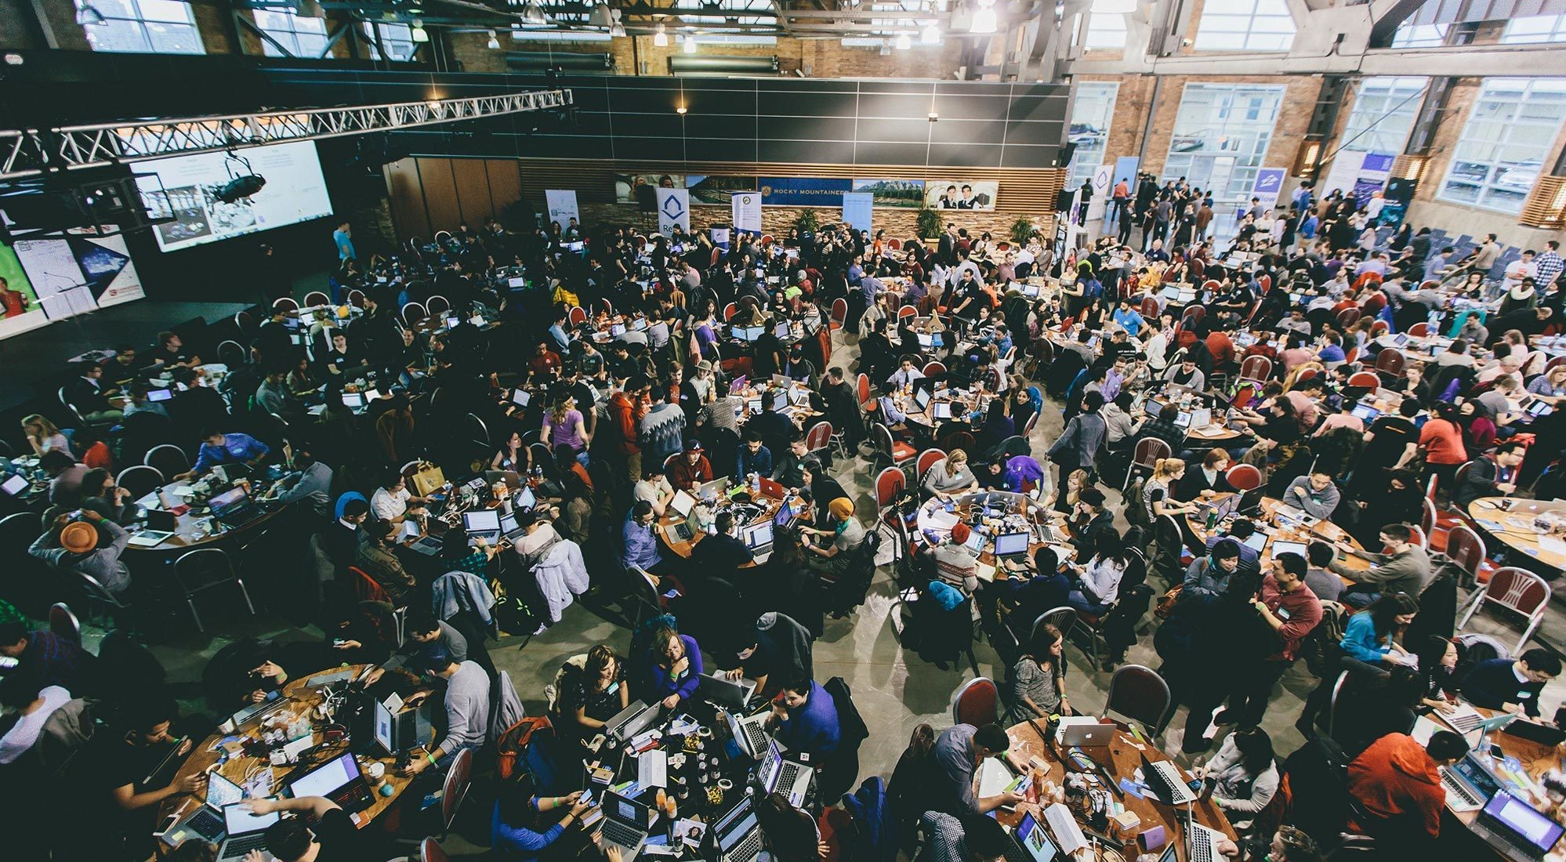
Notes:
hackaton permanente y mecanismos de evaluación!

Slide 38

Notes:
no vamos a usar apuntes ni fotoopias, casi no queremos usar nada de material teorico, pero si les vamos a estar pasando documentación tutoriales, videos y papers interesantes que nos parezca que puedan servirles.

Slide 39

Notes:
no vamos a usar apuntes ni fotoopias, casi no queremos usar nada de material teorico, pero si les vamos a estar pasando documentación tutoriales, videos y papers interesantes que nos parezca que puedan servirles.

Slide 40

https://www.rstudio.com/

Slide 41
PLAN DE TRABAJO

Slide 42
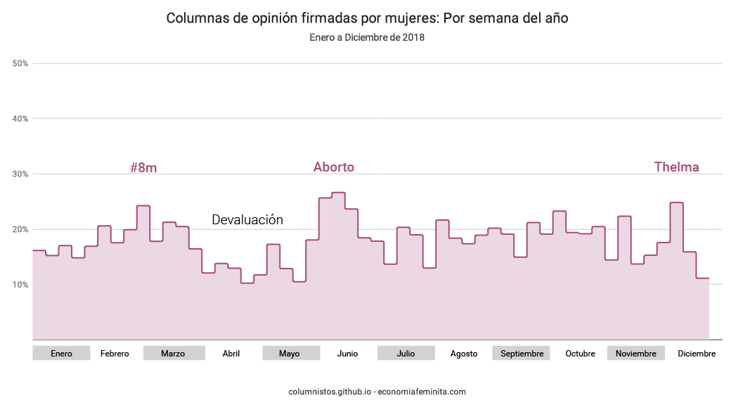

Slide 43


Slide 44
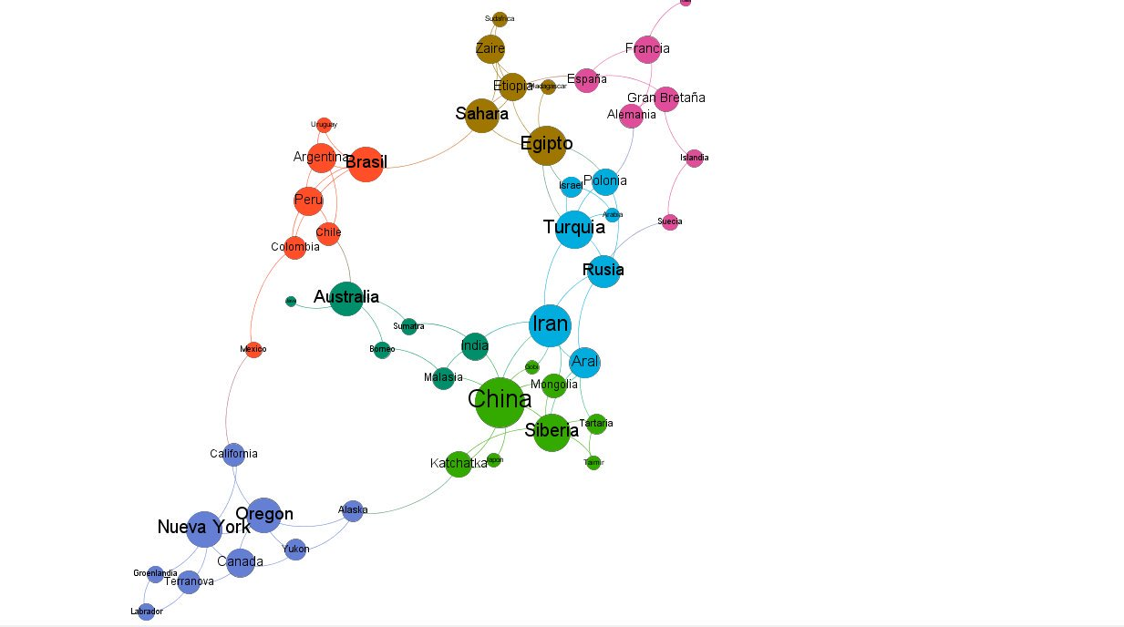

Slide 45
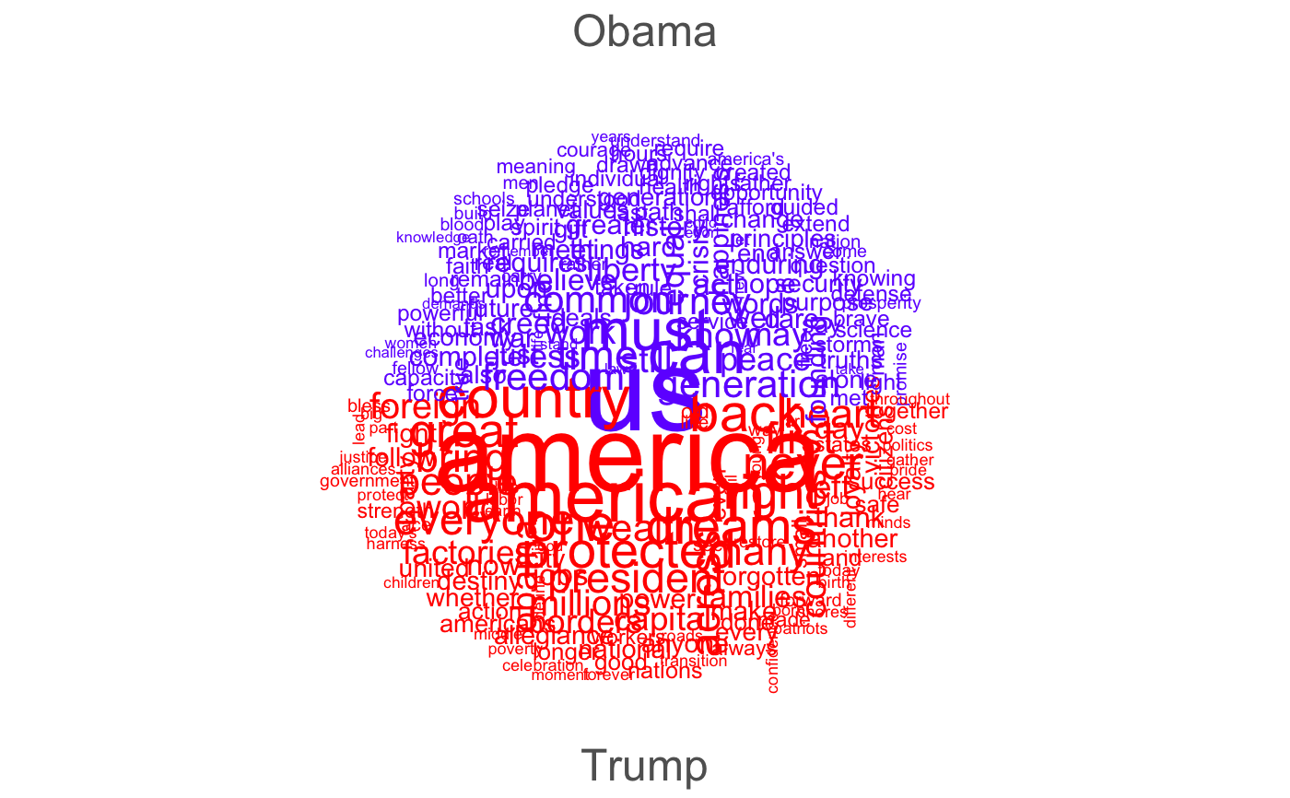

Slide 46
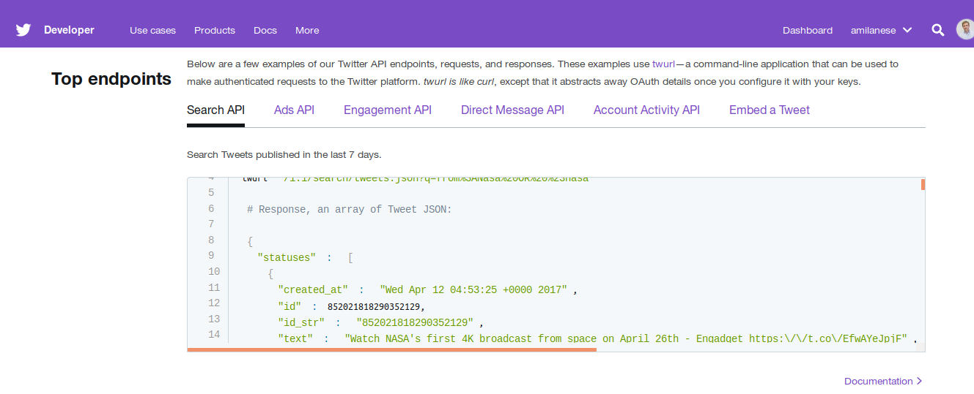

Slide 47
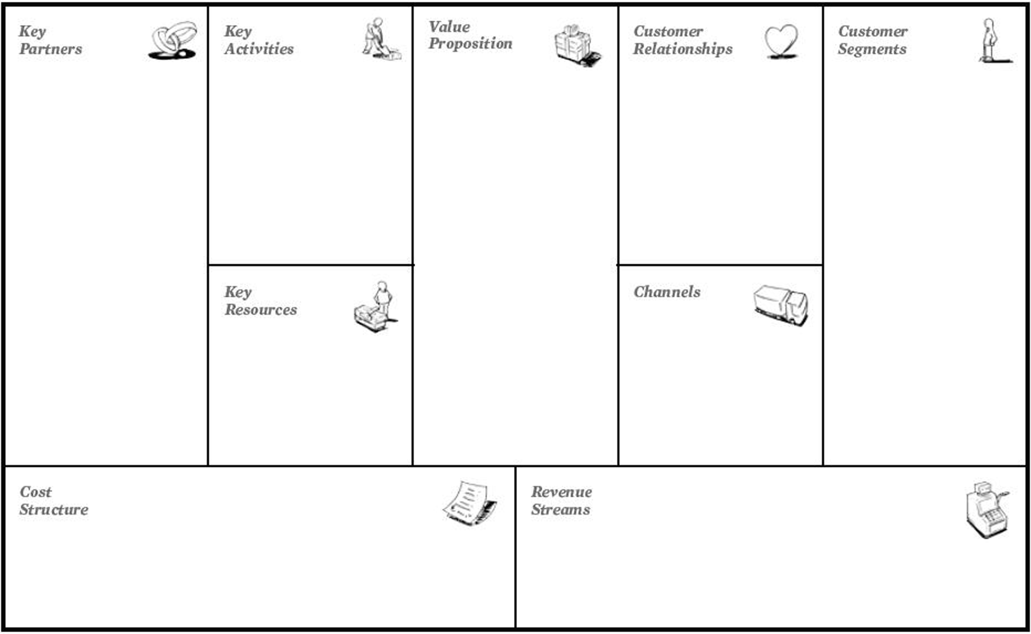

Slide 48
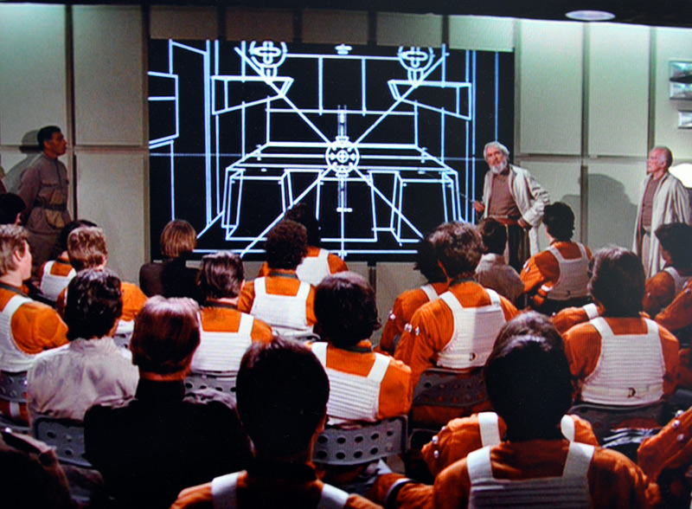

Slide 49
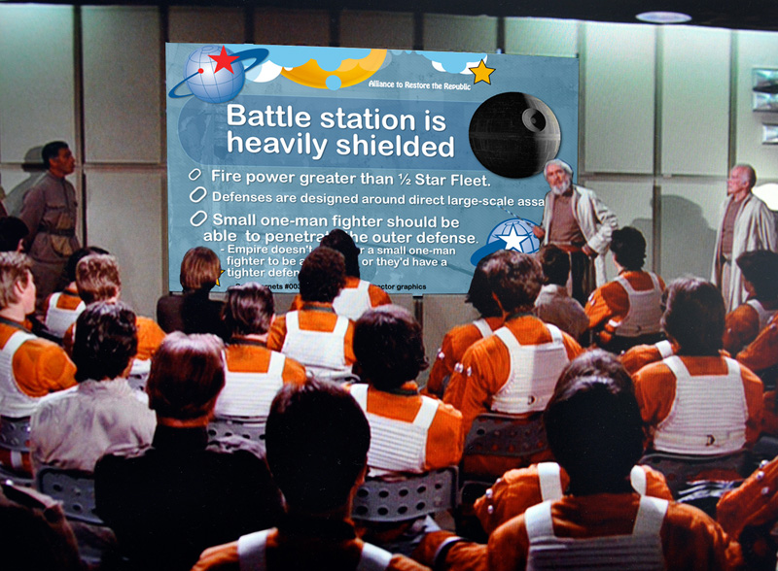

Slide 50




https://labpoliticaspublicas.slack.com/
@LABPoliticasUBA
labpoliticasuba
labpoliticasuba
http://labpoliticasuba.com/

Slide 51
¡GRACIAS!

